Slide 2
Sắp xếp các chữ thành cụm từ tiếng Việt có nghĩa:
Vua Tiếng Việt
ă/n/b/g/t/t/u/ế/y
Băng tuyết

Slide 3
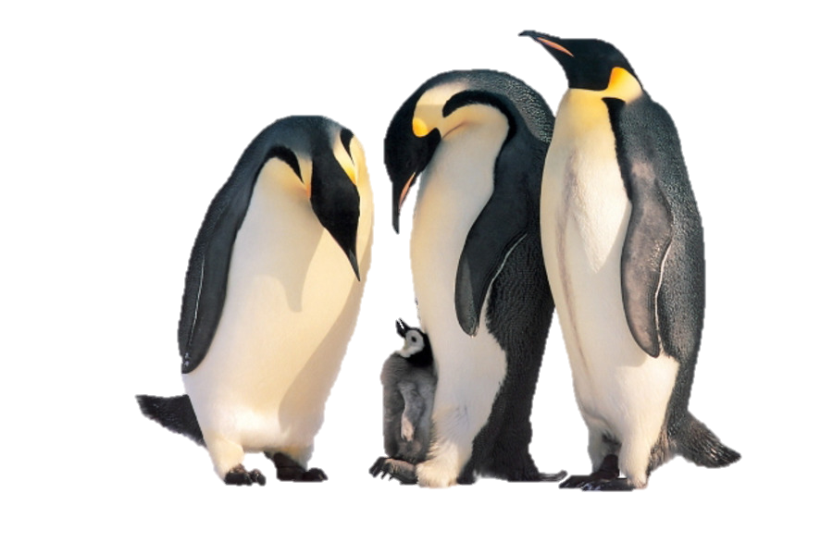
Sắp xếp các chữ thành cụm từ tiếng Việt có nghĩa:
Vua Tiếng Việt
h/m/i/c/c/á/c/ụ/n/t/h
Chim cánh cụt

Slide 4
Sắp xếp các chữ thành cụm từ tiếng Việt có nghĩa:
Vua Tiếng Việt
ư/n/n/ớ//c/t/ọ/g
Nước ngọt

Slide 5
Sắp xếp các chữ thành cụm từ tiếng Việt có nghĩa:
Vua Tiếng Việt
ả/c/i/h/ẩ/u
Hải cẩu

Slide 6
Sắp xếp các chữ thành cụm từ tiếng Việt có nghĩa:
Vua Tiếng Việt
ế/i/k/ổ/i/b/i/đ/í/h/u/ậ/n/h
Biến đổi khí hậu

Slide 7
BÀI 19.
CHÂU NAM CỰC

Slide 8
1
LỊCH SỬ KHÁM PHÁ, NGHIÊN CỨU CHÂU NAM CỰC

Slide 9
Mảnh ghép lịch sử
Yêu cầu: Dựa vào nội dung SGK (mục 1. 162) và hiểu biết của bản thân, dán các mảnh ghép về thời gian và sự kiện sao cho phù hợp
Thời gian | Sự kiện
Bảng trống để HS dán thông tin

Slide 10
Thời gian | Sự kiện
1820 | Phát hiện ra lục địa Nam Cực.
1900 | Đặt chân tới lục địa Nam Cực.
1911 | Người đầu tiên tới được điểm cực Nam của Trái Đất.
1957 | Việc nghiên cứu châu Nam Cực mới được xúc tiến mạnh mẽ.
1959 | 12 quốc gia kí “Hiệp ước châu Nam Cực”
1997 | Người Việt Nam đầu tiên đặt chân tới Nam Cực.
GV cắt rời ra để HS dán vào bảng ở Slide trên

Slide 11
Mảnh ghép lịch sử
THÔNG TIN PHẢN HỒI
Năm | Sự kiện
1820 | Phát hiện ra lục địa Nam Cực.
1900 | Đặt chân tới lục địa Nam Cực.
1911 | Người đầu tiên tới được điểm cực Nam của Trái Đất.
1957 | Việc nghiên cứu châu Nam Cực mới được xúc tiến mạnh mẽ.
1959 | 12 quốc gia kí “Hiệp ước châu Nam Cực”
1997 | Người Việt Nam đầu tiên đặt chân tới Nam Cực.

Slide 12
Ngày 1/12/1959, có 12 quốc gia kí “Hiệp ước châu Nam Cực” quy định việc khảo sát châu Nam Cực chỉ giới hạn trong mục đích vì hòa bình, không công nhận những đòi hỏi phân chia lãnh thổ, tài nguyên ở châu Nam Cực.

Slide 13
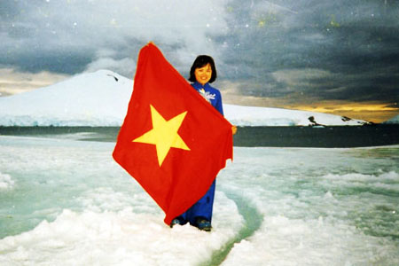
Em có biết?
Năm 1997 tổ chức UNESCO tổ chức 1 chuyến đi tới Nam Cực với tên gọi “Thách thức Nam Cực 1997”. Tham gia đoàn thám hiểm này có đại diện 25 nước và cô gái nhỏ Hoàng Thị Minh Hồng đã phải vượt qua 1 cuộc thi tuyển rất vất vả để trở thành người đại diện duy nhất của Việt Nam được đến Nam Cực. Có 1 điều cực kì thú vị là Minh Hồng là người duy nhất trong đoàn thám hiểm mang lá cờ tổ quốc theo bên mình và giương lá cờ ấy tung bay khi vừa mới đặt chân lên Nam Cực.
Cô Hoàng Thị Minh Hồng
Người Việt đầu tiên đặt chân lên Nam Cực

Slide 14
2
VỊ TRÍ ĐỊA LÍ

Slide 15
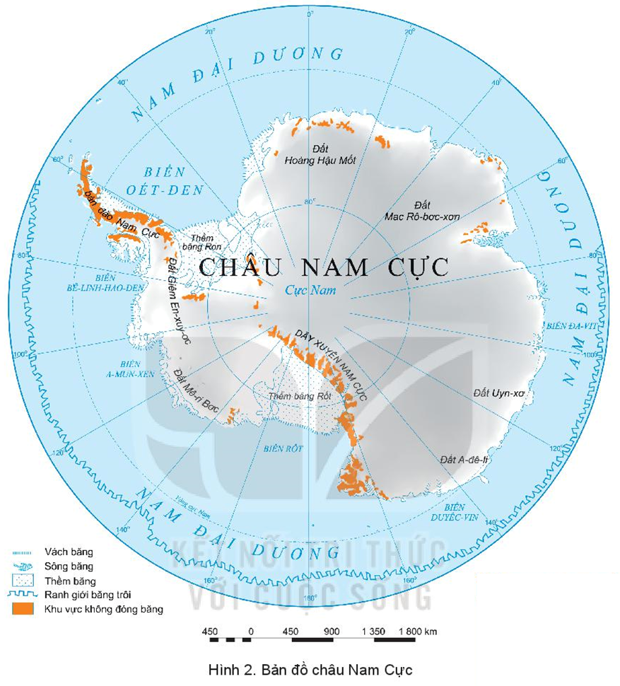
2. VỊ TRÍ ĐỊA LÍ
Chuyên gia bản đồ
Nhiệm vụ cơ bản: Xác định vị trí địa lí và lãnh thổ của châu Nam Cực trên bản đồ.
Nhiệm vụ nâng cao: Vị trí địa lí và lãnh thổ ảnh hưởng như thế nào tới khí hậu của châu lục này?
- Châu Nam Cực nằm trong phạm vi phía nam của vòng cực Nam, đại dương bao bọc xung quanh, cách xa các châu lục khác.
- Châu Nam Cực nằm gần như hoàn toàn trong đới lạnh, vì thế có khí hậu lạnh giá quanh năm.

Slide 16
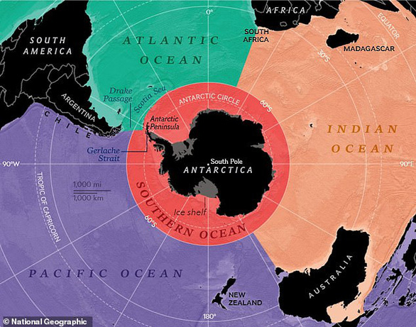
Tháng 6 năm 2021, Hội Địa lí quốc gia Hoa Kỳ công nhận Nam Đại Dương là đại dương thứ năm trên thế giới
Vị trí của Nam Đại Dương (màu đỏ cam) trên bản đồ
- Ảnh: National Geographic
Notes:
https://tuoitre.vn/trai-dat-chinh-thuc-co-5-dai-duong-20210610111214474.htm
https://dantri.com.vn/khoa-hoc-cong-nghe/10-su-that-thu-vi-ve-nam-dai-duong-20210612040459695.htm

Slide 17
3. ĐẶC ĐIỂM TỰ NHIÊN VÀ TÀI NGUYÊN
THIÊN NHIÊN

Slide 18
PHIẾU HỌC TẬP 1
Nhóm: ………………………………………………………………………………
Thành viên: ………………………………………………………………………
Yêu cầu: Dựa vào thông tin trong SGK – muc 4.a và tra cứu thông tin Internet, hãy cho biết:
1. Bề dày của lớp phủ băng ở châu Nam Cực trung bình đạt:……………………………………..………………..
2. Độ cao trung bình đạt: ……………………………………………………………………………………………….……………….
3. Ảnh hưởng của lớp phủ băng đến địa hình bề mặt châu Nam Cực:
…………………………………………………………………………………………………………………………………………………………………………………………………………………………………………………………………………………………………………………………
4. Tên các băng thềm lục địa lớn nhất ở châu Nam Cực:
……………………………………………………………………………………………………………………………………………………………

Slide 19
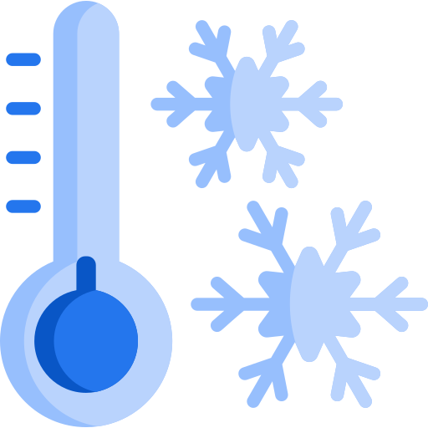
PHIẾU HỌC TẬP 2
Nhóm: ………………………………………………………………………………
Thành viên: ………………………………………………………………………
Yêu cầu: Dựa vào thông tin trong SGK – muc 4.a và tra cứu thông tin Internet, hãy cho biết:
1. Đặc điểm chung của điều kiện khí hậu châu Nam Cực:
…………………………………………………………………………………………………………………………………………………………………
………………………………………………………………………………………………………………………………………………………………..
2. Đặc điểm một số yếu tố khí hậu châu Nam Cực:
+ Nhiệt độ: ……………………………………………………………………………..……………………………………………………………..
+ Lượng mưa, tuyết rơi: ……………………………………………………………………………………………………………………
+ Khí áp, gió:………………….…………………………………………………………………………………………………………………

Slide 20
PHIẾU HỌC TẬP 3
Nhóm: ………………………………………………………………………………
Thành viên: ………………………………………………………………………
Yêu cầu: Dựa vào thông tin trong SGK – muc 4.a và tra cứu thông tin Internet, hãy cho biết:
1. Đặc điểm chung của sinh vật châu Nam Cực:
…………………………………………………………………………………………………………………………………………………………………………………………………………………………………………………………………………………………………………………………
2. Đặc điểm của thực vật, động vật châu Nam Cực:
+ Thực vật: ………………………………………………………………………………………………………………………………………..
+ Động vật: ………………….………………………………………………………………………………………………………………..…
……………………………………………………………………………………………………………………………………………………………

Slide 21
PHIẾU HỌC TẬP 4
Nhóm: ………………………………………………………………………………
Thành viên: ………………………………………………………………………
Yêu cầu: Dựa vào thông tin trong SGK – muc 4.n và tra cứu thông tin Internet, hãy cho biết:
1. Đặc điểm nguồn nước ngọt ở châu Nam Cực:
…………………………………………………………………………………………………………………………………………………………………………………………………………………………………………………………………………………………………………………………
2. Đặc điểm tài nguyên khoáng sản của châu Nam Cực:
…..…………………………………………………………………………………………………………………………………………..
………………….……………………………………………………………………………………………..…………………………..…
…………………………………………………………………………………………………………………………………………………

Slide 22
THÔNG TIN PHẢN HỒI

Slide 23
THÔNG TIN PHẢN HỒI
PHIẾU HỌC TẬP 1
Nhóm: ………………………………………………………………………………
Thành viên: ………………………………………………………………………
Yêu cầu: Dựa vào thông tin trong SGK – muc 4.a và tra cứu thông tin Internet, hãy cho biết:
1. Bề dày của lớp phủ băng ở châu Nam Cực trung bình đạt: 1720m.
2. Độ cao trung bình đạt: 2040m.
3. Ảnh hưởng của lớp phủ băng đến địa hình bề mặt châu Nam Cực:
+ Làm cho bề mặt châu lục tưởng đối bằng phẵng.
+ Toàn châu Nam Cực được coi như một cao nguyên bang khổng lồ.
4. Tên các băng thềm lục địa lớn nhất ở châu Nam Cực: Băng thềm Phin-xne (Filchner và băng thềm Rốt (Ross)

Slide 24
PHIẾU HỌC TẬP 2
Nhóm: ………………………………………………………………………………
Thành viên: ………………………………………………………………………
Yêu cầu: Dựa vào thông tin trong SGK – muc 4.a và tra cứu thông tin Internet, hãy cho biết:
1. Đặc điểm chung của điều kiện khí hậu châu Nam Cực: Là châu lục lạnh và khô nhất thế giới.
2. Đặc điểm một số yếu tố khí hậu châu Nam Cực:
+ Nhiệt độ: Không vược quá 0⁰C.
+ Lượng mưa, tuyết rơi: Rất thấp, vùng ven biển chỉ dưới 200mm/năm; vào sâu trong lục địa lượng mưa, tuyết rơi còn thấp hơn nhiều.
+ Khí áp, gió: Là vùng khí áp cao, gió thổi có vận tốc lớn, là nơi có gió bão nhiều nhất thế giới.

Slide 25
PHIẾU HỌC TẬP 3
Nhóm: ………………………………………………………………………………
Thành viên: ………………………………………………………………………
Yêu cầu: Dựa vào thông tin trong SGK – muc 4.a và tra cứu thông tin Internet, hãy cho biết:
1. Đặc điểm chung của sinh vật châu Nam Cực:
+ Nghèo nàn.
+ Khu vực lục địa Nam Cực: Không có các loại động, thực vật (hoang mạc lạnh).
2. Đặc điểm của thực vật, động vật châu Nam Cực:
+ Thực vật: Rêu, địa y, tảo, nấm (ven lục địa).
+ Động vật: Chim cánh cụt, chim biển, hải cẩu. Giới động vật ở vùng biển phong phú hơn, nổi bật là cá voi xanh.

Slide 26
PHIẾU HỌC TẬP 4
Nhóm: ………………………………………………………………………………
Thành viên: ………………………………………………………………………
Yêu cầu: Dựa vào thông tin trong SGK – muc 4.n và tra cứu thông tin Internet, hãy cho biết:
1. Đặc điểm nguồn nước ngọt ở châu Nam Cực:
+ Là nơi dự trữ nước ngọt lớn nhất Trái Đất.
+ Chiếm 60% lượng nước ngọt trên Trái Đất.
2. Đặc điểm tài nguyên khoáng sản của châu Nam Cực:
+ Lục địa Nam Cực: Than, sắt, đồng.
+ Thềm lục địa: Có tiềm năng dầu mỏ, khí tự nhiên.

Slide 27
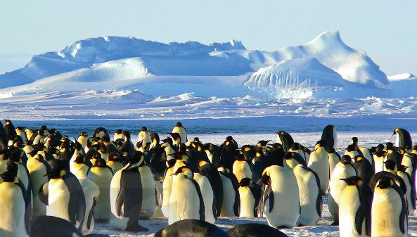
3. ĐẶC ĐIỂM TỰ NHIÊN VÀ TÀI NGUYÊN THIÊN NHIÊN
a. Đặc điểm tự nhiên
+ Địa hình: Tương đối bằng phẳng, được coi là một cao nguyên băng khổng lồ. Độ cao TB lớn nhất trong các châu lục với độ cao hơn 2040m.
+ Khí hậu: Lạnh và khô nhất thế giới. Đây là nơi có gió bão nhiều nhất thế giới.
+ Sinh vật: Rất nghèo nàn.
b. Tài nguyên thiên nhiên
+ Nước ngọt: chiếm 60% lượng nước ngọt trên Trái Đất.
+ Các loại khoáng sản: Than đá, sắt, đồng. Vùng thềm lục địa có tiềm năng về dầu mỏ, khí tự nhiên.
Lát cắt lớp phủ băng ở châu Nam Cực
Hình 3. Băng hà và chim cánh cụt ở châu Nam Cực

Slide 28
4
KỊCH BẢN VỀ SỰ THAY ĐỔI THIÊN NHIÊN CHÂU NAM CỰC KHI CÓ BĐKH
TOÀN CẦU

Slide 29
Tiếng gọi từ châu Nam Cực
+ Nội dung chính của Video?
+ Nguyên nhân.
+ Hậu quả.
+ Đề xuất giải pháp.

Slide 30
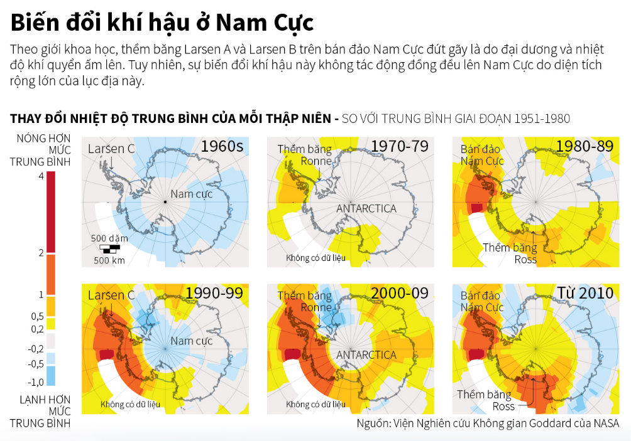
Tiếng gọi từ châu Nam Cực
+ Đến cuối thế kỉ XXI, nhiệt độ ở châu Nam Cực sẽ tăng 0,5°c, lượng mưa cũng tăng lên, mực nước biển sẽ dâng thêm 0,05 - 0,32 m.
+ Hệ quả: Nhiều hệ sinh thái sẽ mất đi nhưng lại xuất hiện các đồng cỏ ở vùng ven biển. Lớp băng phủ ở vùng trung tâm sẽ dày thêm do có nước mưa cung cấp.

Slide 32
Thử tài hiểu biết
Gạch chân dưới các từ/cụm từ chỉ nguyên nhân khiến con người không thể sinh sống ở châu Nam Cực
Châu Nam Cực là nơi lạnh nhất trên thế giới, nhiệt độ thấp từng được ghi nhận ở đây là -94,5⁰C. Châu Nam Cực cũng là nơi khô hạn nhất thế giới với lượng mưa trung bình hàng năm chỉ ở mức 55mm/năm. Châu lục này thuôc vùng khí áp cao nên gió ở đây rất mạnh, tốc độ gió thường xuyên trên 60km/giờ. Ngoài ra, so với các châu lục khác, châu Nam Cực cũng là châu lục có độ cao trung bình so với mực nước biển lớn nhất.

Slide 33
Giải cứu chim cánh cụt

Slide 34
6
1
2
3
4
5
Giải cứu chim cánh cụt

Slide 35
Việc nghiên cứu châu Nam Cực được xúc tiến mạnh mẽ và toàn diện được tiến hành từ năm
A. 1820. B. 1911.
C. 1957. D. 1959.
1
6
1
2
3
4
5
Giải cứu chim cánh cụt

Slide 36
2
Ý nào sau đây không đúng về châu Nam Cực?
A. Khí áp cao. B. Lạnh giá.
C. Khô hạn. D. Ít gió bão.
6
1
2
3
4
5
Giải cứu chim cánh cụt

Slide 37
Châu Nam Cực được bao bọc bởi
A. đại dương. B. đồng bằng lớn.
C. Hoang mạc. D. dãy núi cao.
3
6
1
2
3
4
5
Giải cứu chim cánh cụt

Slide 38
4
Tài nguyên khoáng sản chủ yếu ở châu Nam Cực là
A. vàng, bạc, sắt. B. vàng, kim cương.
C. sắt, than đá, dầu khí. D. sắt, bô-xít, dầu khí.
6
1
2
3
4
5
Giải cứu chim cánh cụt

Slide 39
5
Những loài thực vật nào phổ biến ở ven lục địa châu Nam Cực?
A. Rêu, địa y, cây gỗ lớn, nấm.
B. Rêu, địa y, tảo, nấm.
C. Địa y, nấm, cây họ đậu.
D. Nấm, tảo, cây lá rộng.
6
1
2
3
4
5
Giải cứu chim cánh cụt

Slide 40
6
Phát biểu nào sau đây không đúng về châu Nam Cực?
C. Nhiều hệ sinh thái sẽ mất đi.
B. Nhiệt độ châu Nam Cực sẽ tăng 0,5⁰C.
C. Mực nước biển sẽ dâng 0,05 – 0,32m.
D. Lớp băng phủ ở vùng trung tâm sẽ mỏng đi.
6
1
2
3
4
5
Giải cứu chim cánh cụt

Slide 41
VẬN DỤNG
Em hãy lựa chọn thực hiện 1 trong 4 nhiệm vụ sau:
Đặc điểm nào về
tự nhiên của châu Nam Cực làm em ấn tượng nhất? Hãy thu thập thêm thông tin về đặc điểm ấy
Viết một đoạn văn ngắn (khoảng 100) từ mô tả tác động của BĐKH đến châu Nam Cực
Tìm hiểu tác động của việc băng tan ở châu Nam Cực do BĐKH toàn cầu đối với thiện nhiên hoặc con người trên Trái Đất
Vẽ một bức tranh với chủ đề kêu gọi bảo vệ môi trường, ứng phó biến đổi khí hậu bảo vệ lớp phủ băng ở Nam Cực

Slide 42
Thank You

